Slide 1
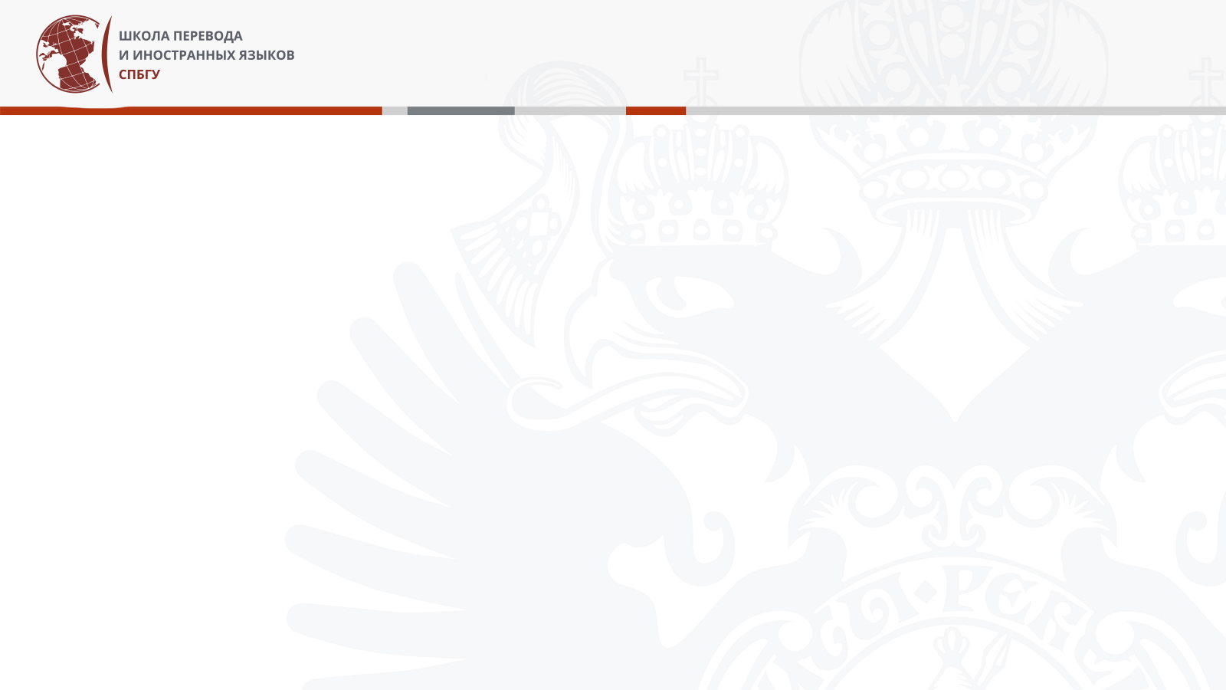
Россия, г. Санкт-Петербург
6-ая линия В.О., д. 15, офис 101
+7 (812) 363-66-59 perevod.spb@spbu.ru www.perevod.spbu.ru
Искусство перевода. Аудиовизуальный перевод
24 контактных часа (всего 72 часа), 11 занятий
Номер | Название темы | Количество часов | Формат занятий
1 | Аудиовизуальный перевод (АВП) как самостоятельная отрасль перевода. История АВП. Трансформация значений терминологии общей теории перевода в АВП (текст, смысл, оригинал, авторство, переводческая стратегия, переводческие трансформации, реципиент, устный и письменный перевод). Общий обзор видов и жанров АВ текстов: художественный, документальный и анимационный фильм; корпоративные ролики и реклама; обучающий и новостной контент. Специфика перевода в зависимости от жанровой принадлежности оригинала. Семиотика кино. Виды и типы синхронизации. Синхронизация в отдельных видах АВП | 3 | Лекция

Slide 2
Россия, г. Санкт-Петербург
6-ая линия В.О., д. 15, офис 101
+7 (812) 363-66-59 perevod.spb@spbu.ru www.perevod.spbu.ru
Номер | Название темы | Количество часов | Формат занятий
2 | Виды АВ перевода. Специфика субтитрирования, закадрового перевода, дубляжа. Супертитры для театральных постановок. Вшитые и внешние субтитры. Аудиодескрипция, аудиосубтитрирование и субтитрирование для глухих и слабослышащих. ГОСТ Р 57767-2017. Краудсорсинг в АВП. Любительский перевод. Фансабы и фандабы. Сильные и слабые стороны АВП, технические требования, переводческие трудности | 2 | Лекция
3 | Обзор частных лингвистических проблем перевода АВ продукции. Перевод юмора. Перевод обсценной лексики. Специфика перевода эмоционально-нагруженных сцен. Перевод рифмованных включений, цитат, надписей | 2 | Практические занятия

Slide 3
Россия, г. Санкт-Петербург
6-ая линия В.О., д. 15, офис 101
+7 (812) 363-66-59 perevod.spb@spbu.ru www.perevod.spbu.ru
Номер | Название темы | Количество часов | Формат занятий
4 | Обзор интернет ресурсов для АВП. Поиск в сети интернет для переводчиков. Обзор ПО для подготовки субтитров (speech-to-text, программы автоматической генерации субтитров, ПО для машинного перевода субтитров). Тренинг по работе с программным продуктом SubEdit, Aegisub, WINCAPS Q4 или альтернативами | 2 | Практические занятия
5 | Практика перевода субтитрами | 3 | Практические занятия
6 | Обзор ПО для подготовки дублированных версий АВ продуктов. аудиоредакторы типа Adobe Audition. Программы-диктофоны типа Audacity, voice matching software и проч. Тренинг по работе с программным продуктом Windows Movie Maker, Virtual Dub или альтернативами | 2 | Практические занятия

Slide 4
Россия, г. Санкт-Петербург
6-ая линия В.О., д. 15, офис 101
+7 (812) 363-66-59 perevod.spb@spbu.ru www.perevod.spbu.ru
Номер | Название темы | Количество часов | Формат занятий
7 | Практика перевода под дубляж | 2 | Практические занятия
8 | Практика перевода для закадрового озвучивания | 2 | Практические занятия
9 | Практика создания аудиоскрипций | 2 | Практические занятия
10 | Практика перевода субтитрами для глухих и слабослышащих | 2 | Практические занятия
11 | Итоговая аттестация | 2 | Экзамен

